Slide 1
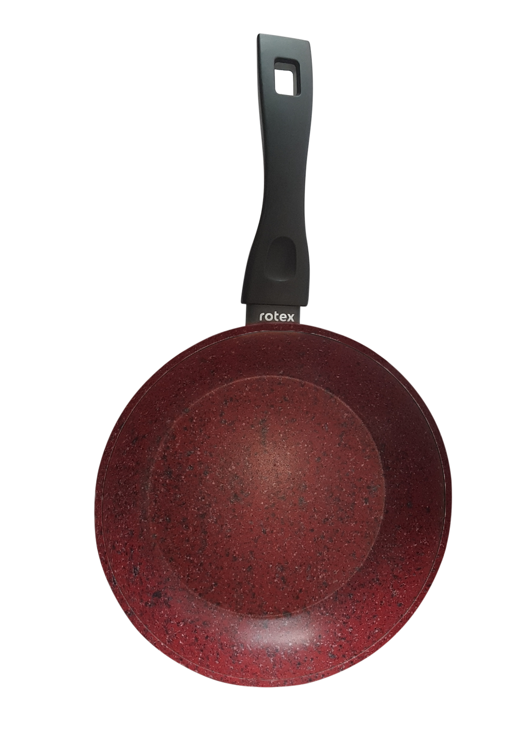
Нова серія сковородок
Серія “FERRARA”
RC140M-22 діаметр 22 см
RC140M-24 діаметр 24 см
RC140M-26 діаметр 26 см
RC140M-28 діаметр 28 см

Slide 2

Технічні характеристики
Кована алюмінієва сковородка з антипригарним покриттям Marble + 2 color dots
Товщина дна 4 мм
Товщина стінки 3,2 мм

Slide 3
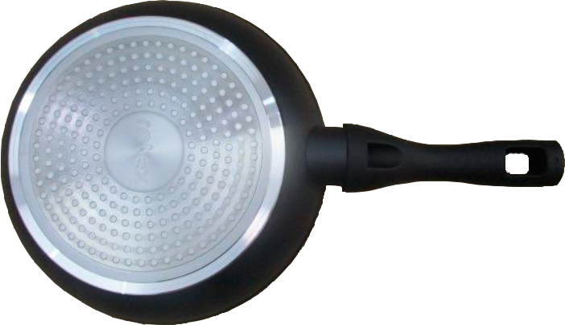
Для всіх видів плит

Slide 4
Стильний колір покриття –
“Мармур Бордо”
книга рецептів

Slide 5
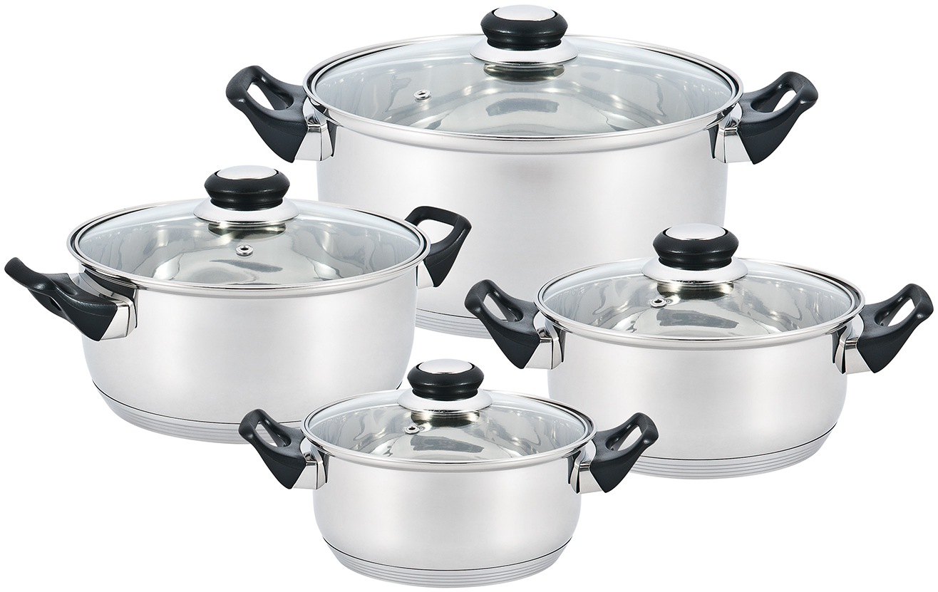
Bergamo
RC011

Slide 6
Bergamo
RC011

Slide 7
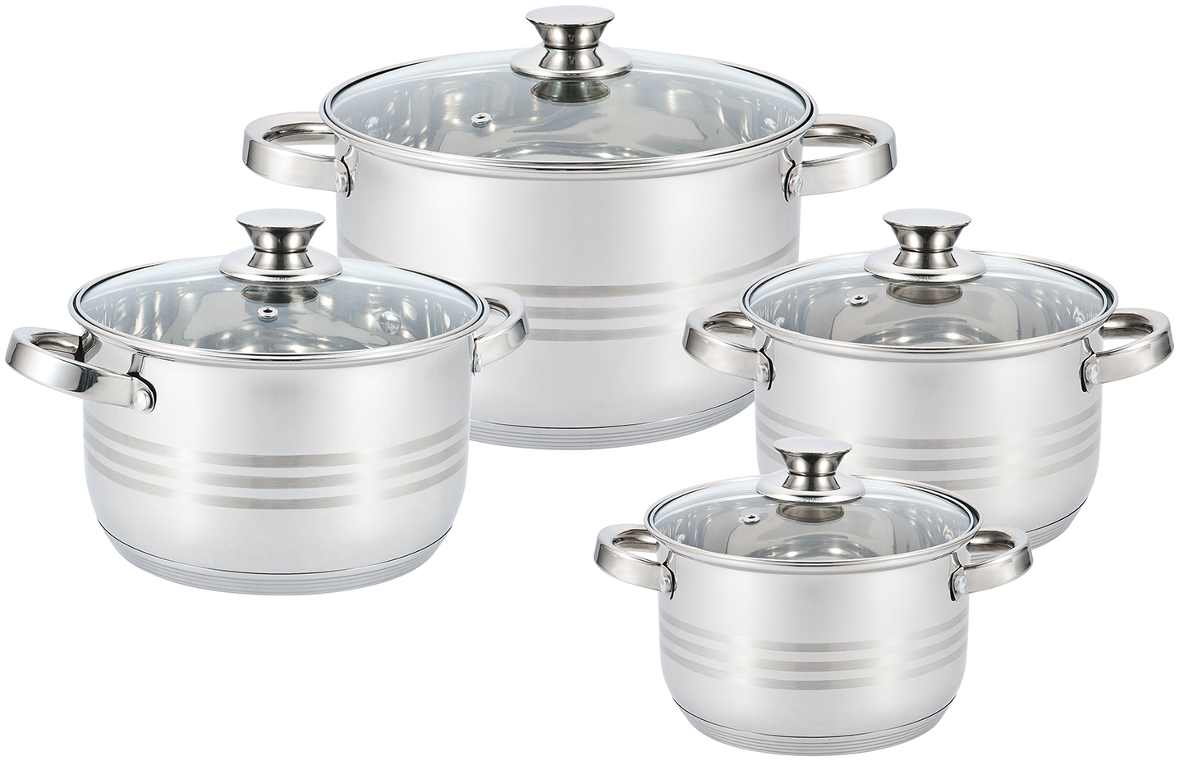
Lamezia
RC305

Slide 8
Lamezia
RC305

Slide 9
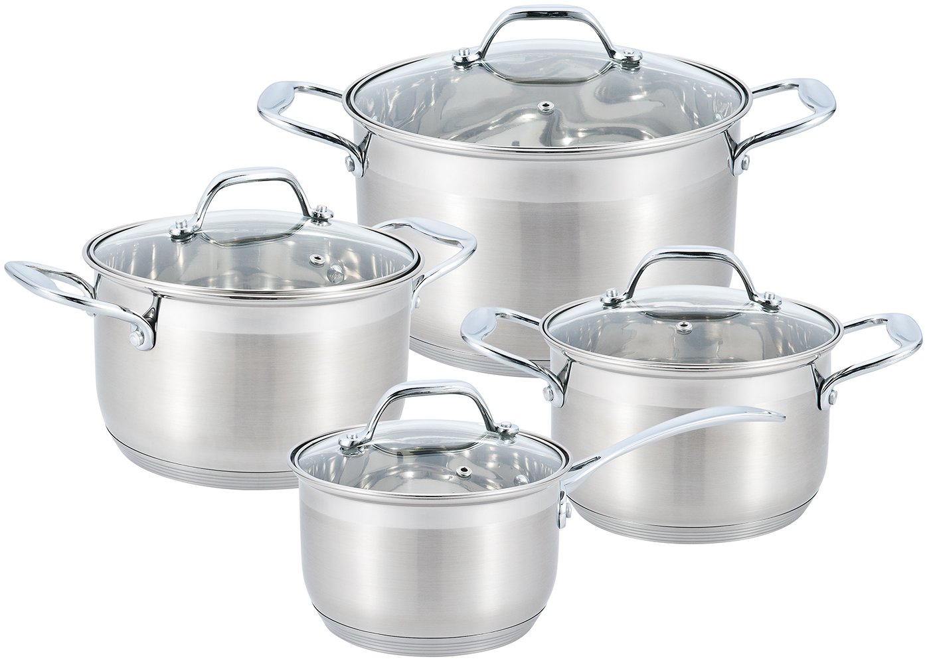
Catania
RC325

Slide 10
Catania
RC325

Slide 11
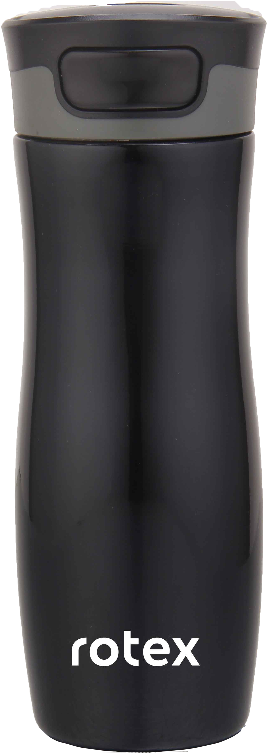
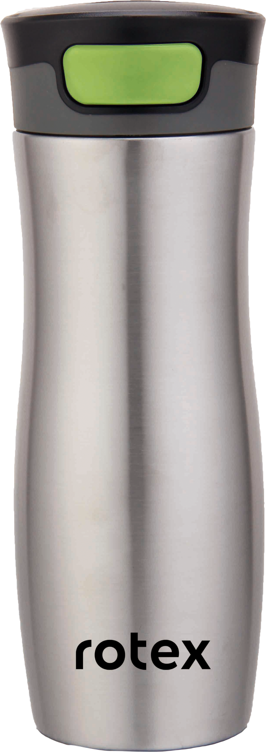
RCTB-305-2-450
RCTB-305-1-450
0.45Л

Slide 12
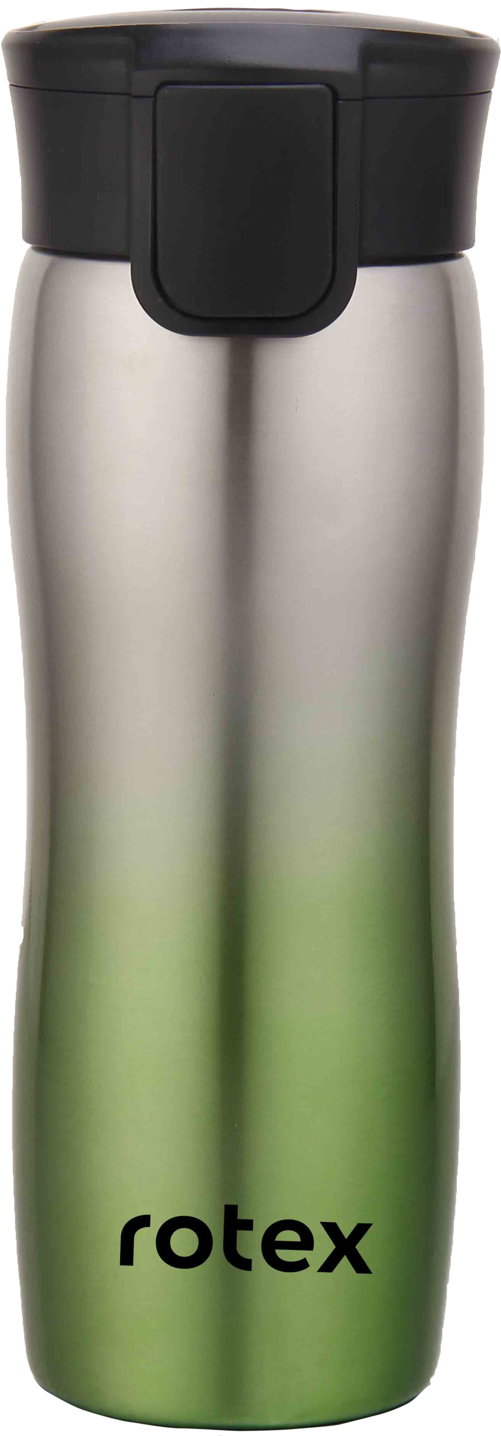
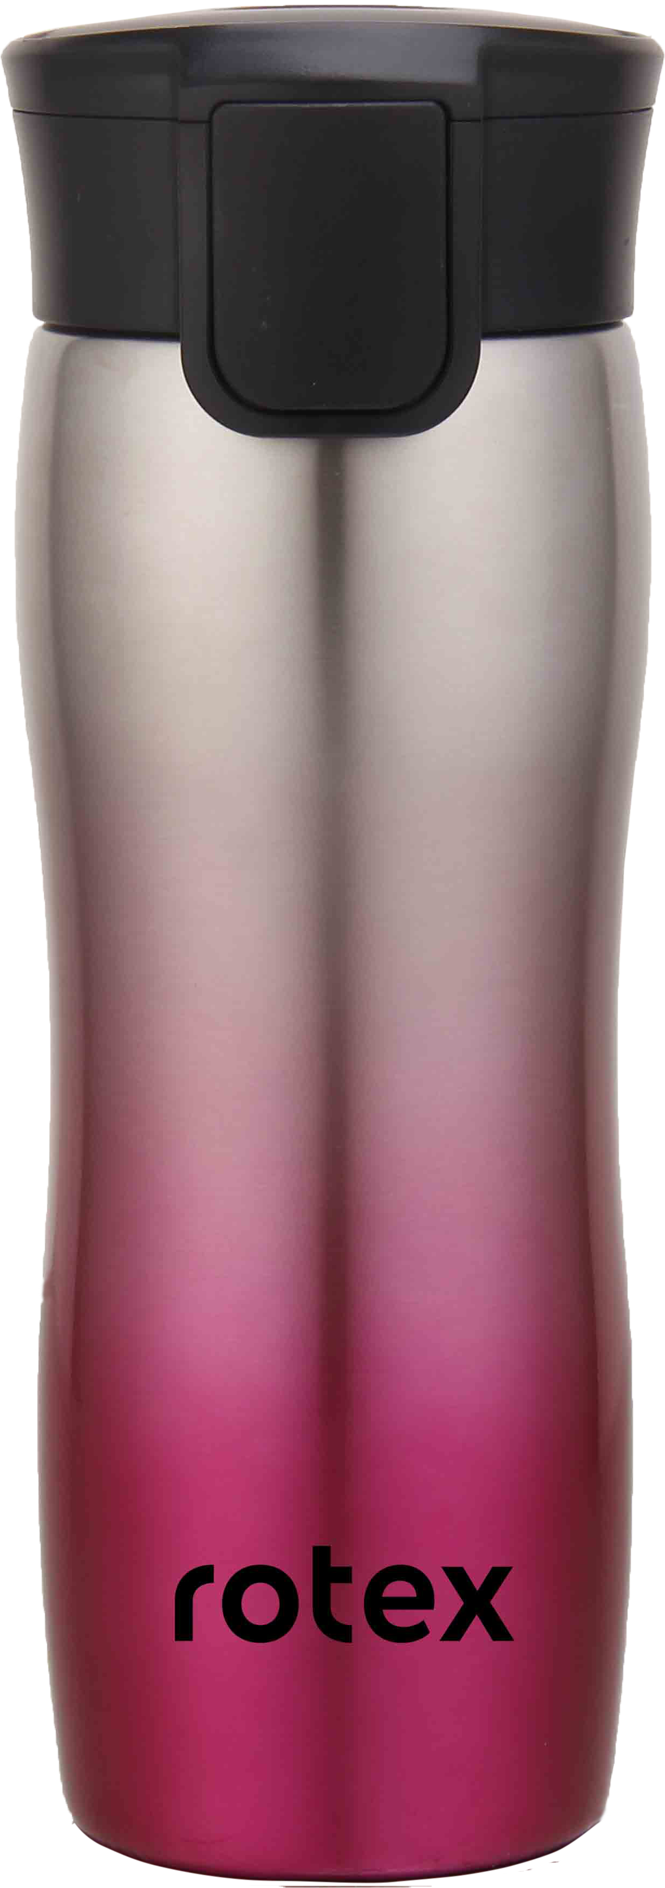
RCTB-309-3-450
RCTB-309-4-450
0.45Л

Slide 13
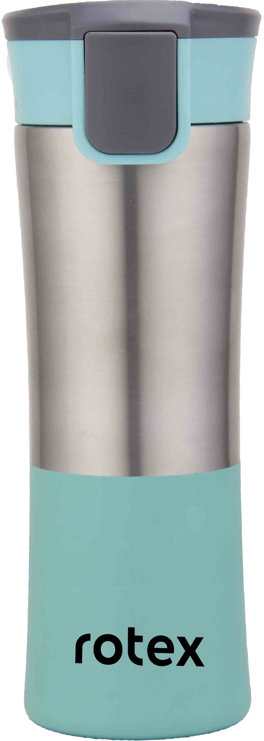
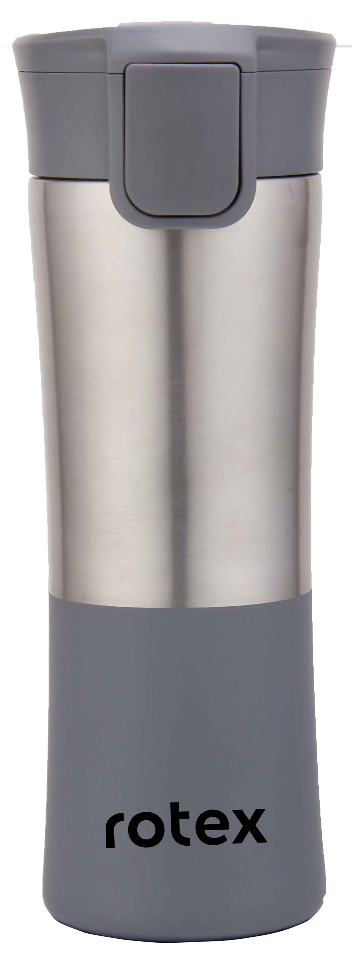
RCTB-310-3-500
RCTB-310-4-500
0.5Л

Slide 14
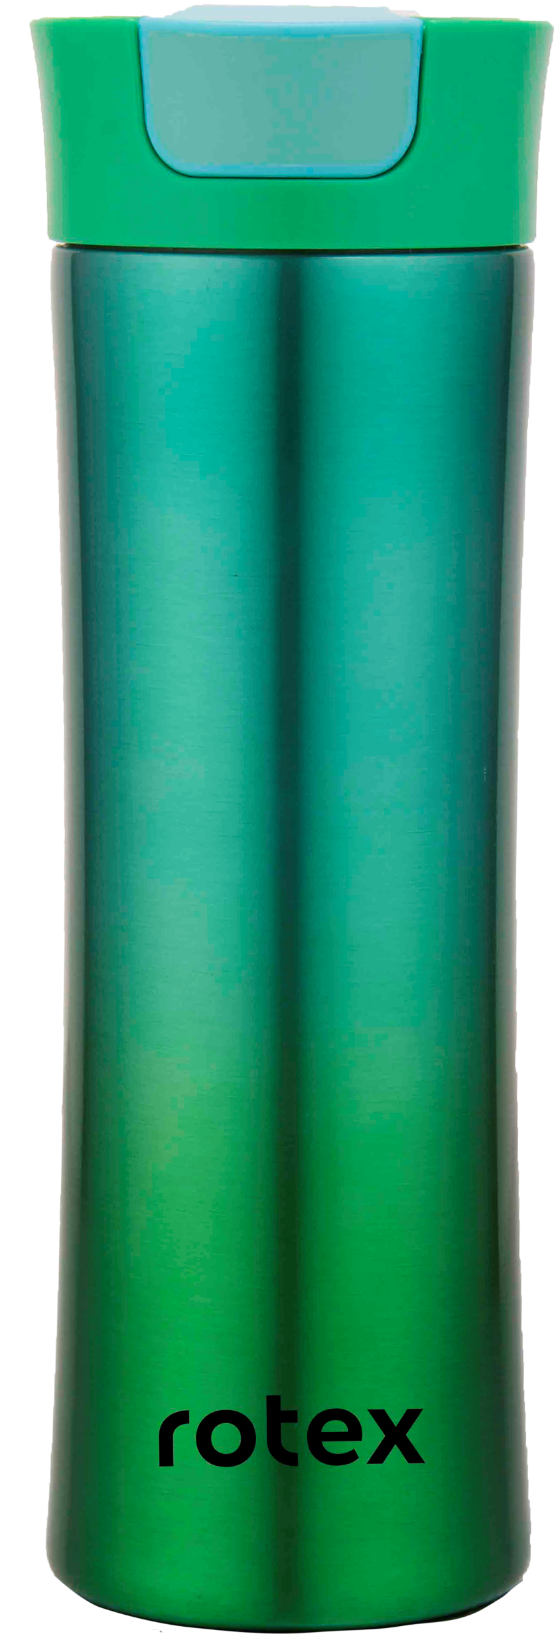
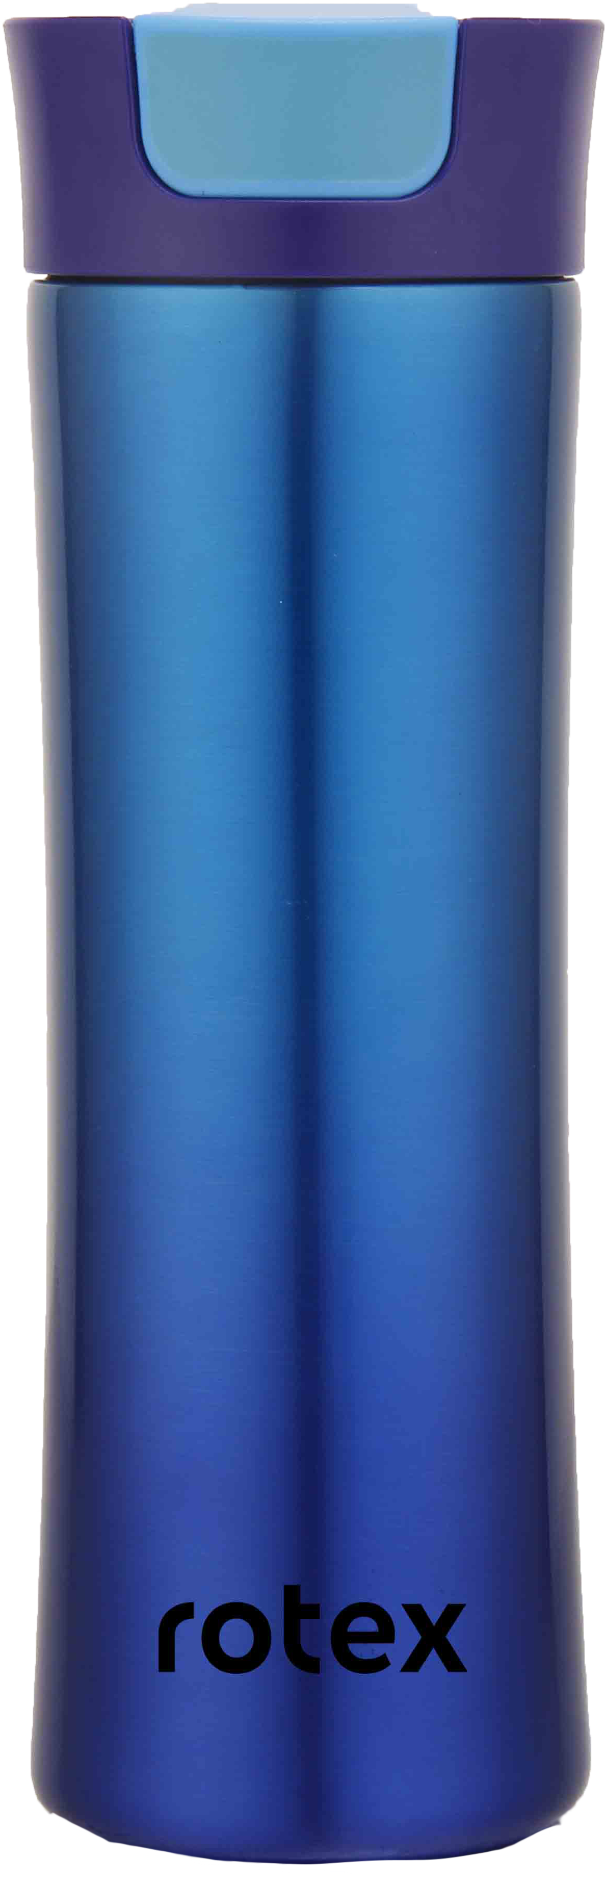
RCTB-312-3-450
RCTB-312-4-450
0.45Л

Slide 15
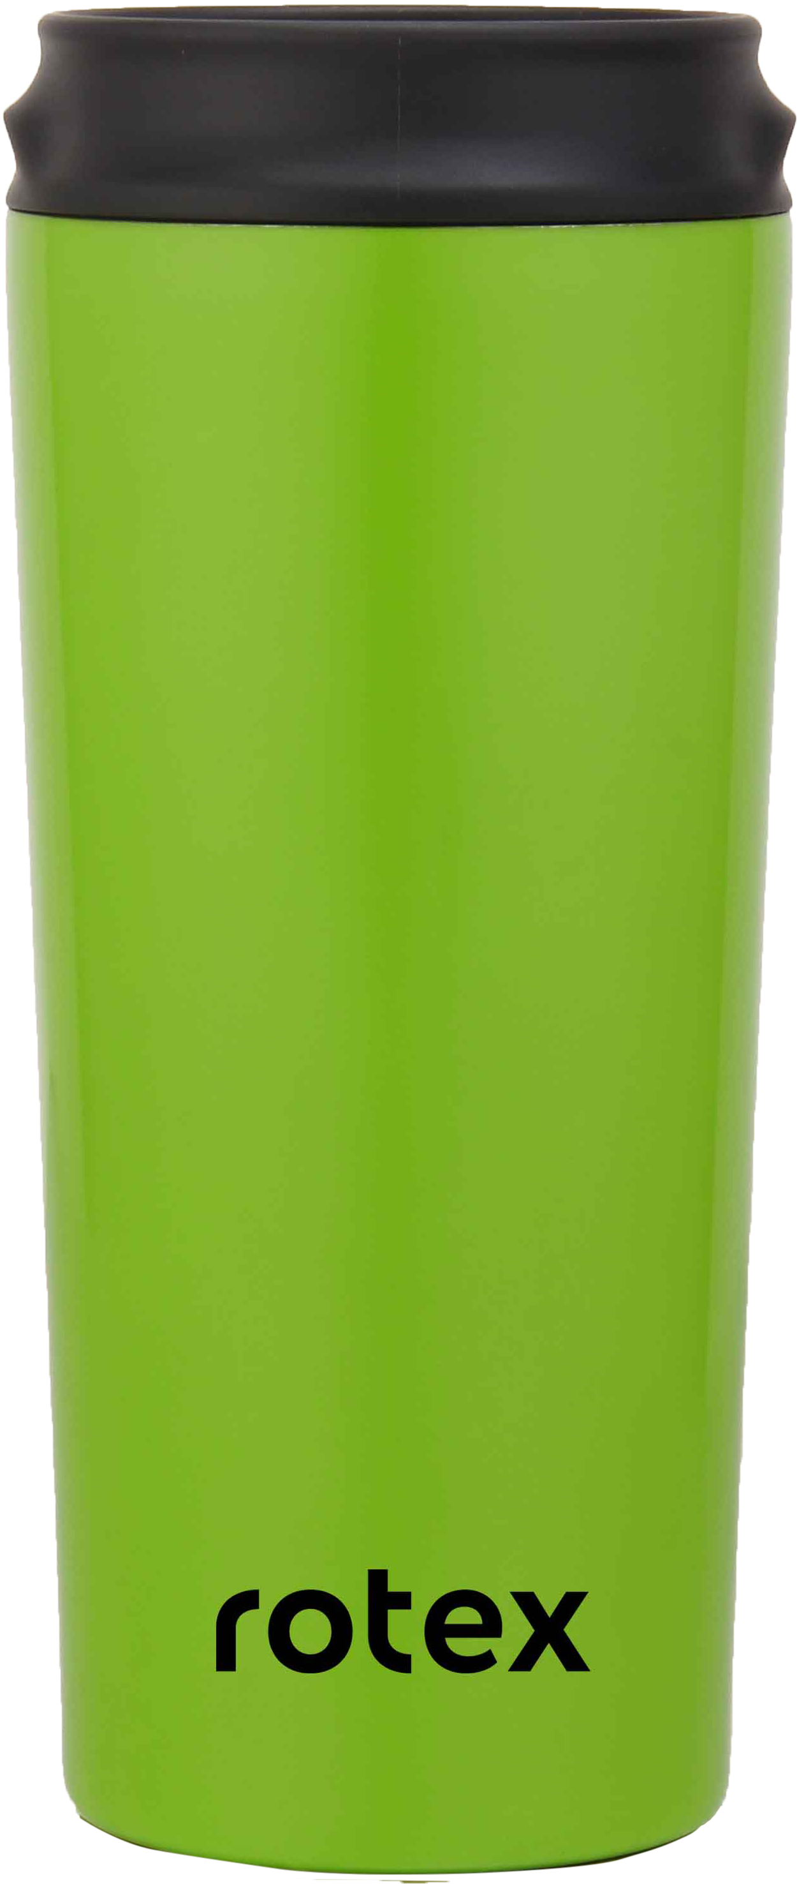
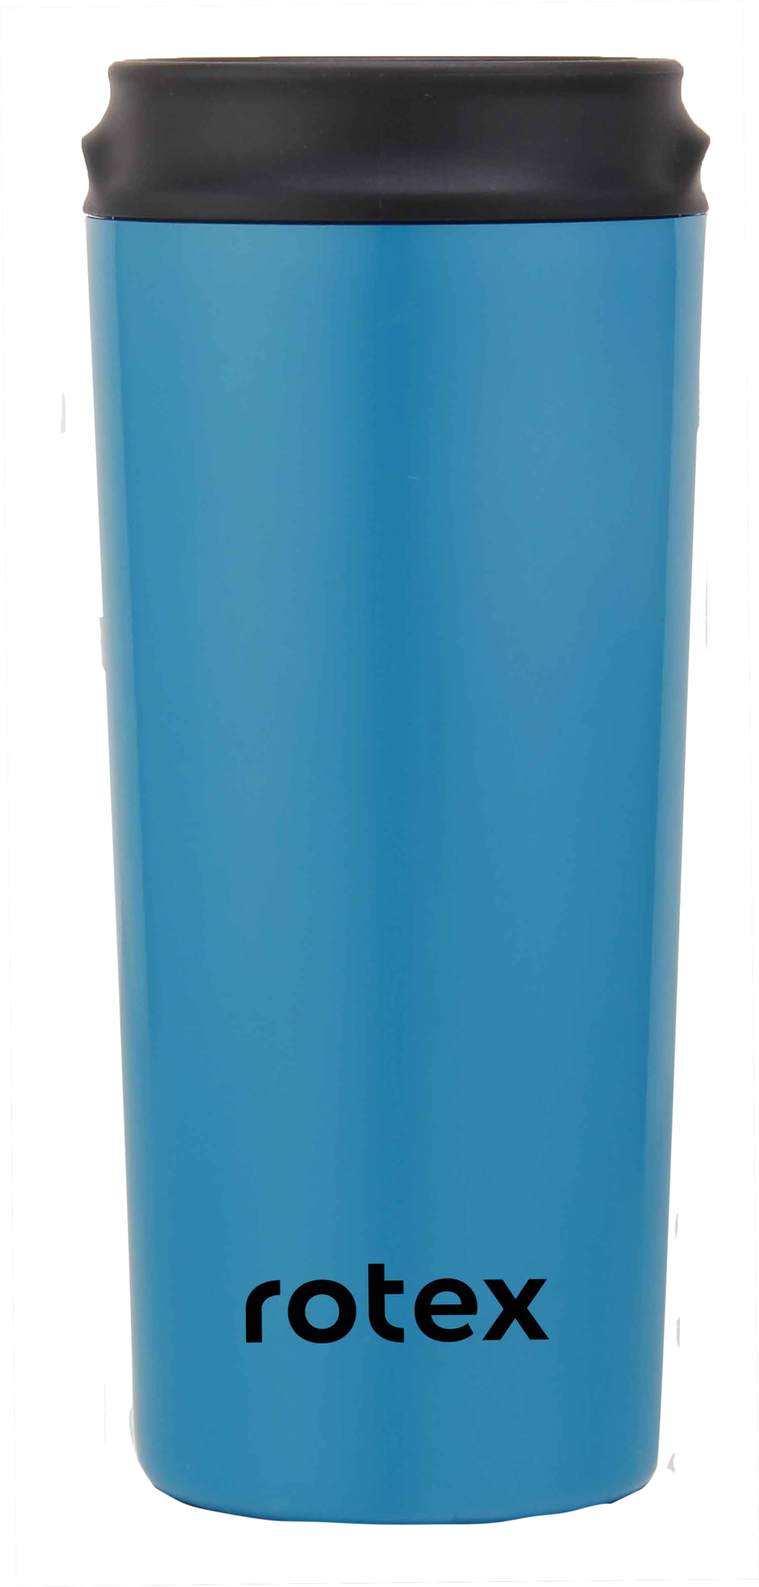
RCTB-300-3-500
RCTB-300-4-500
0.5Л

Slide 16
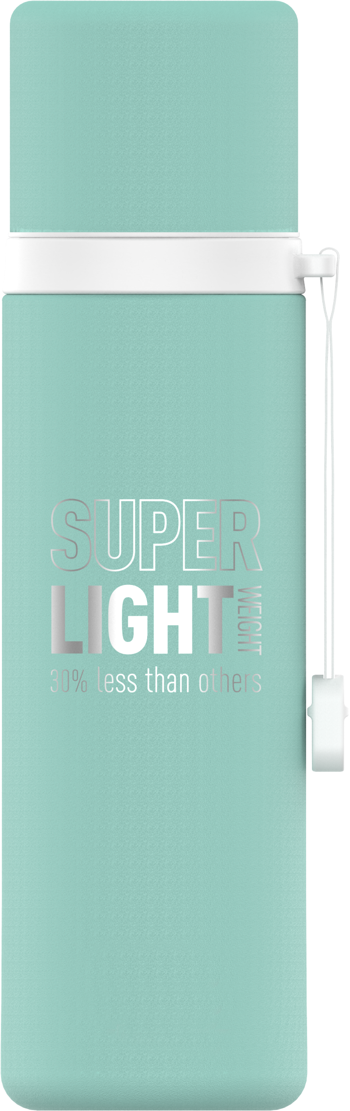
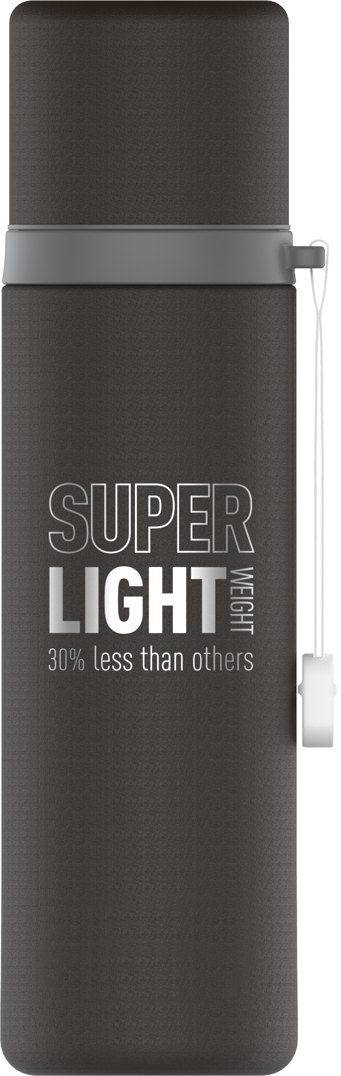
RCT-1002-500
RCT-1003-500
0.5Л

Slide 17
RCT-110/1-1000

Slide 18
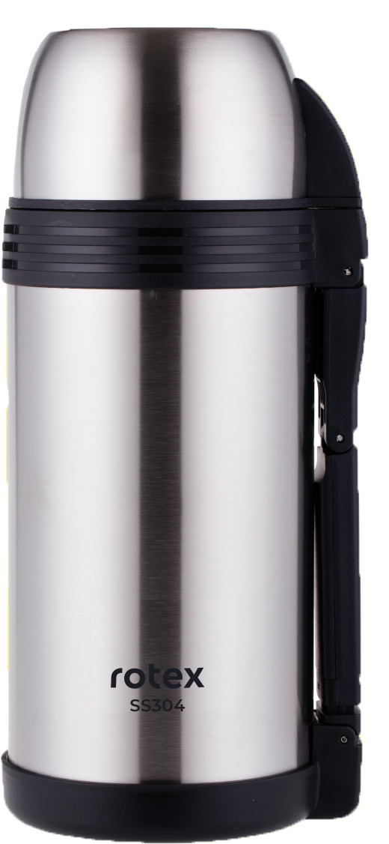
RCT-105-1-800
RCT-105-1-1500
1.5Л
0.8Л

